Slide 1
LETY DO VESMÍRU
„Je to malý krok pro člověka, velký skok pro lidstvo.“

Slide 2
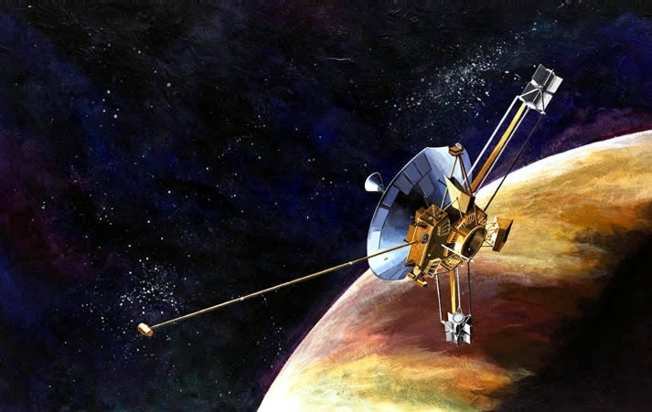
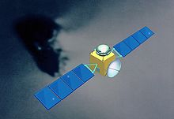
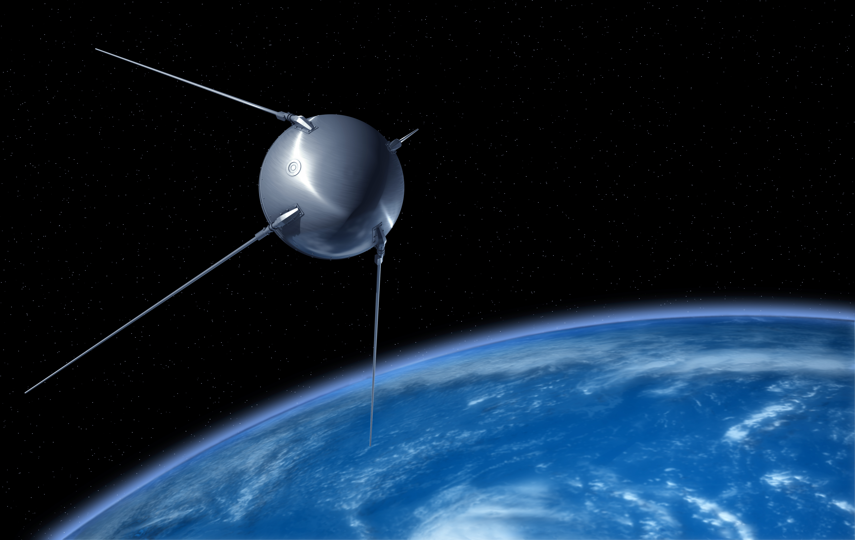
sonda
Sputnik 1 (1957) Pioneer (1972) Rosseta (2004)

Slide 3
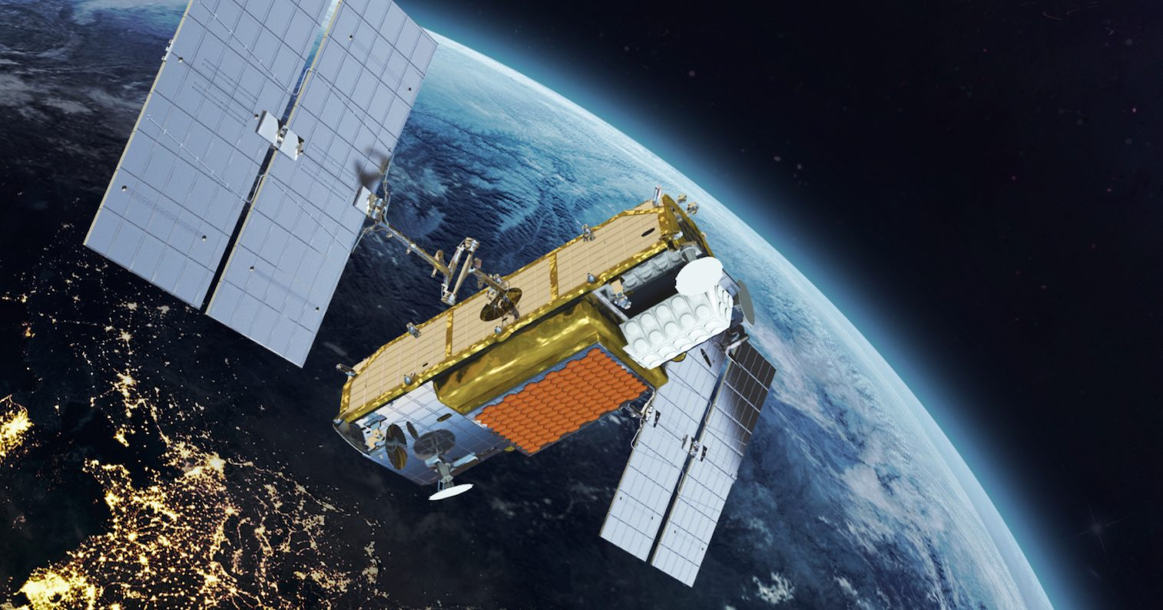
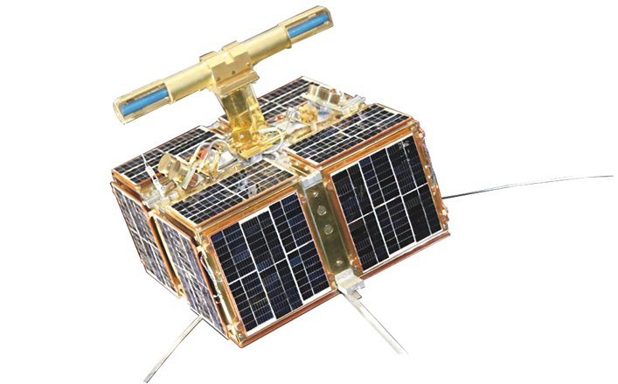
satelit = umělá družice
Magion 1 (1978) Iridium (2009)

Slide 4
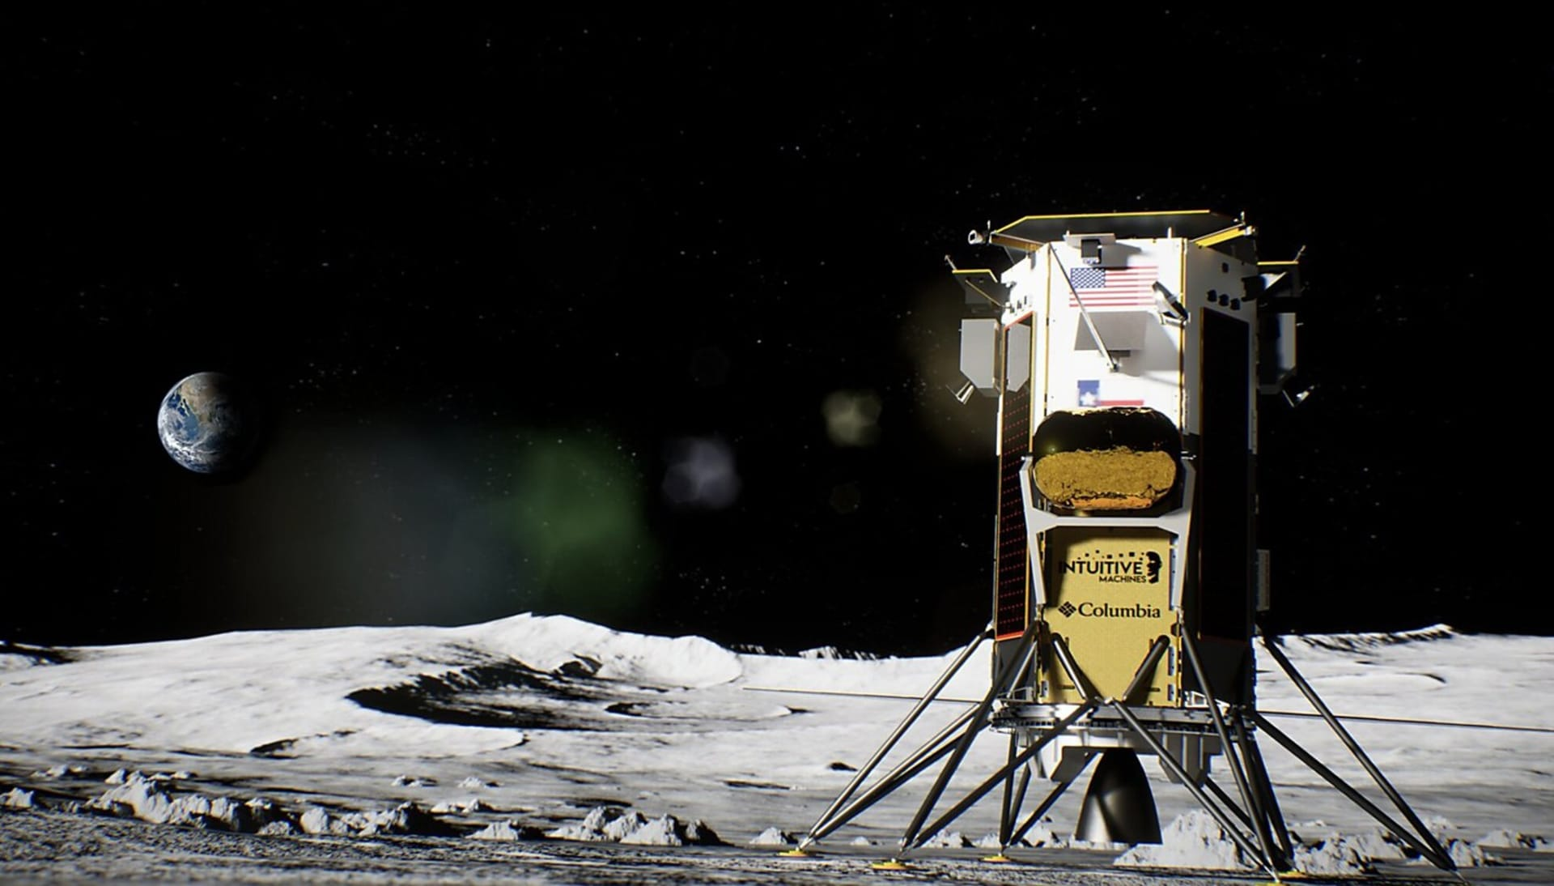
Odysseus – 2024, nyní na Měsíci

Slide 5
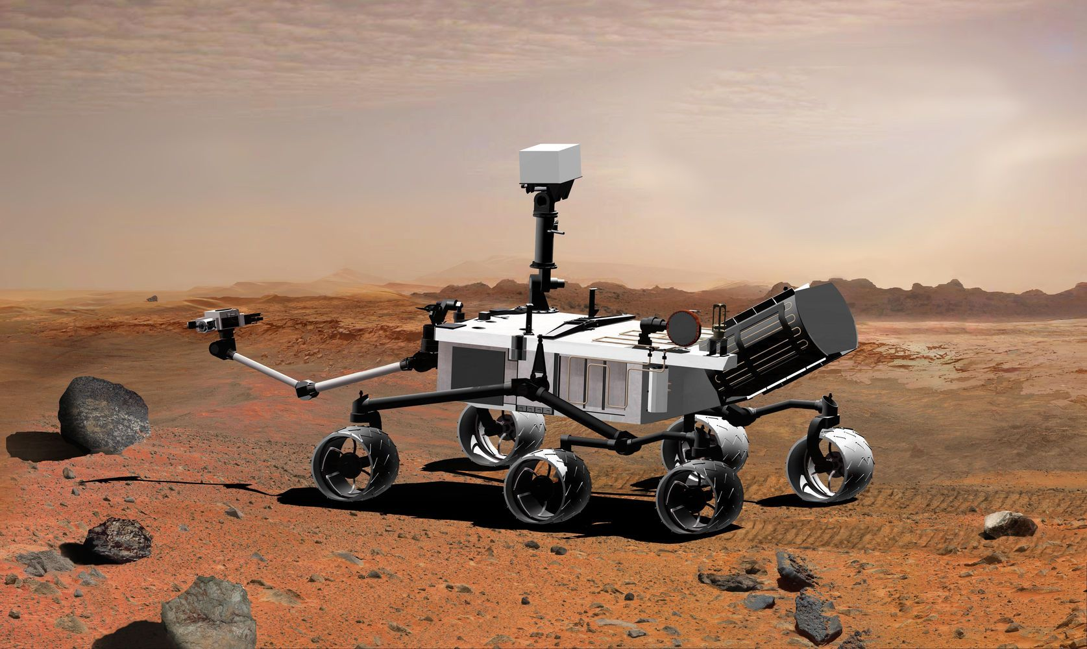
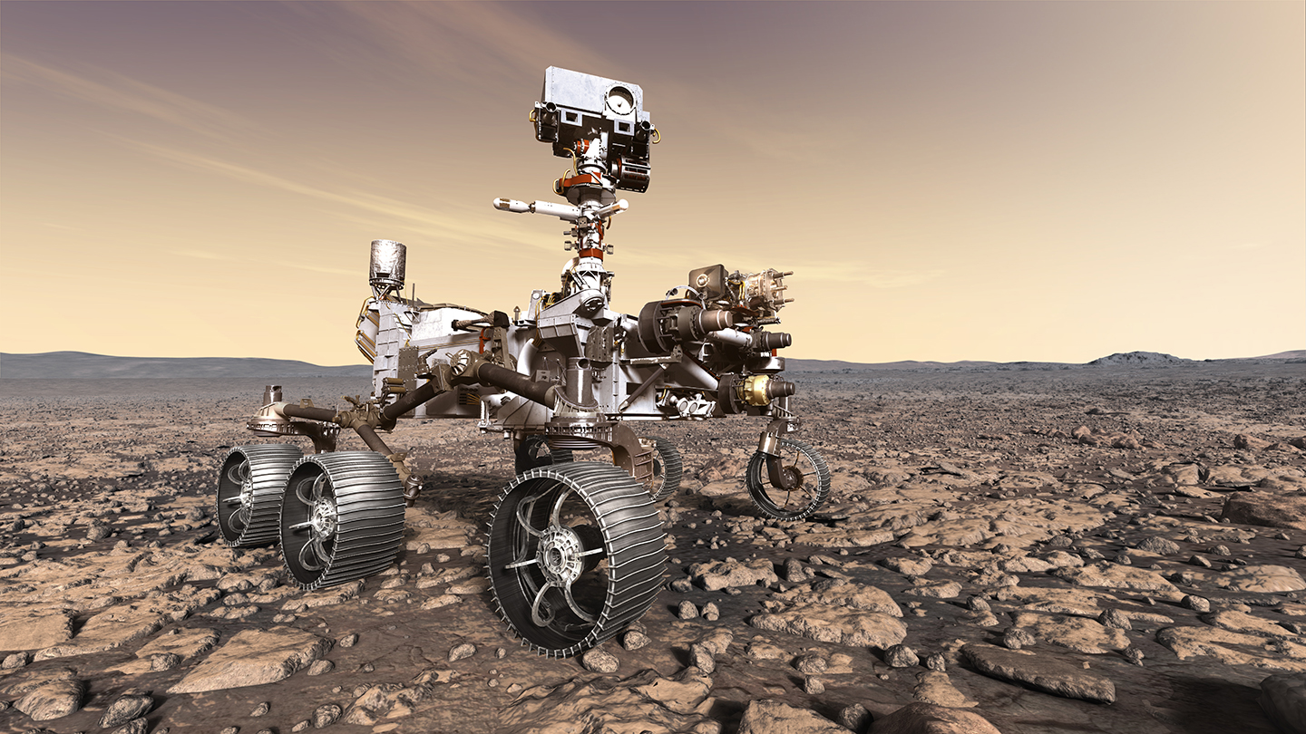
rover = vesmírné vozítko
Couriosity (2011) Perservance (2020)

Slide 6
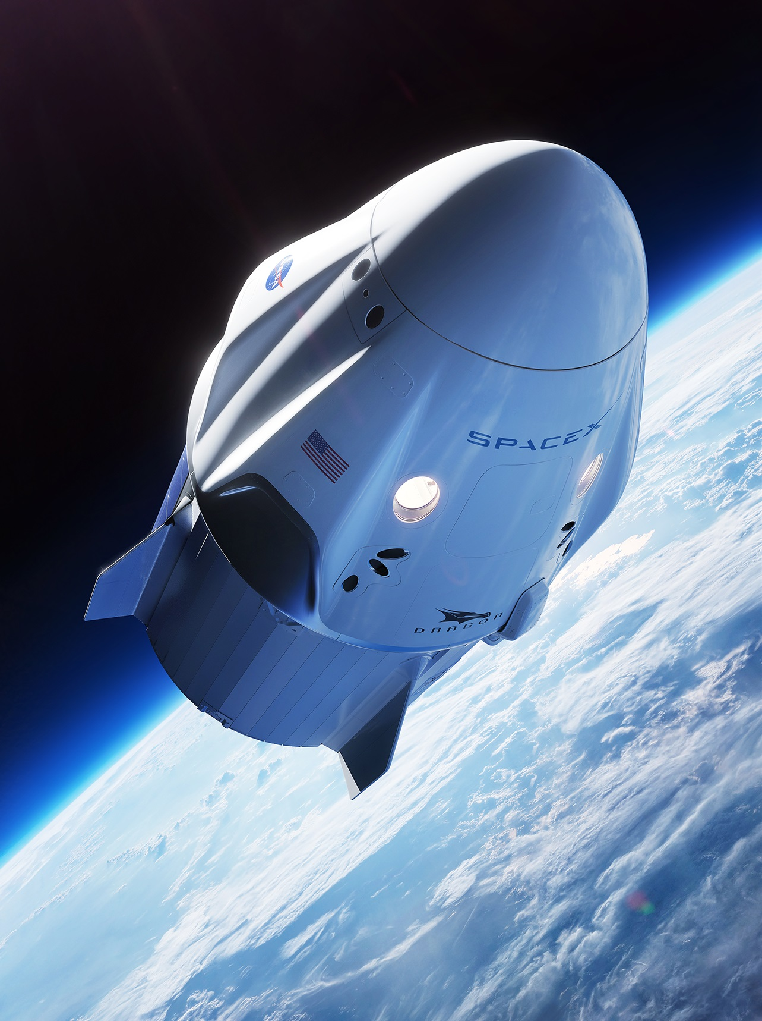
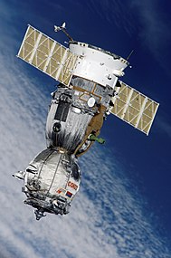
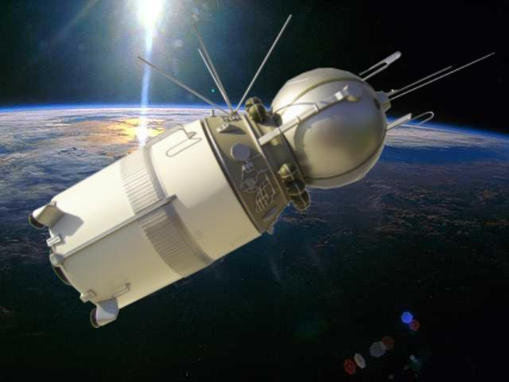
kosmická loď
Vostok 1
Sojuz
Dragon

Slide 7
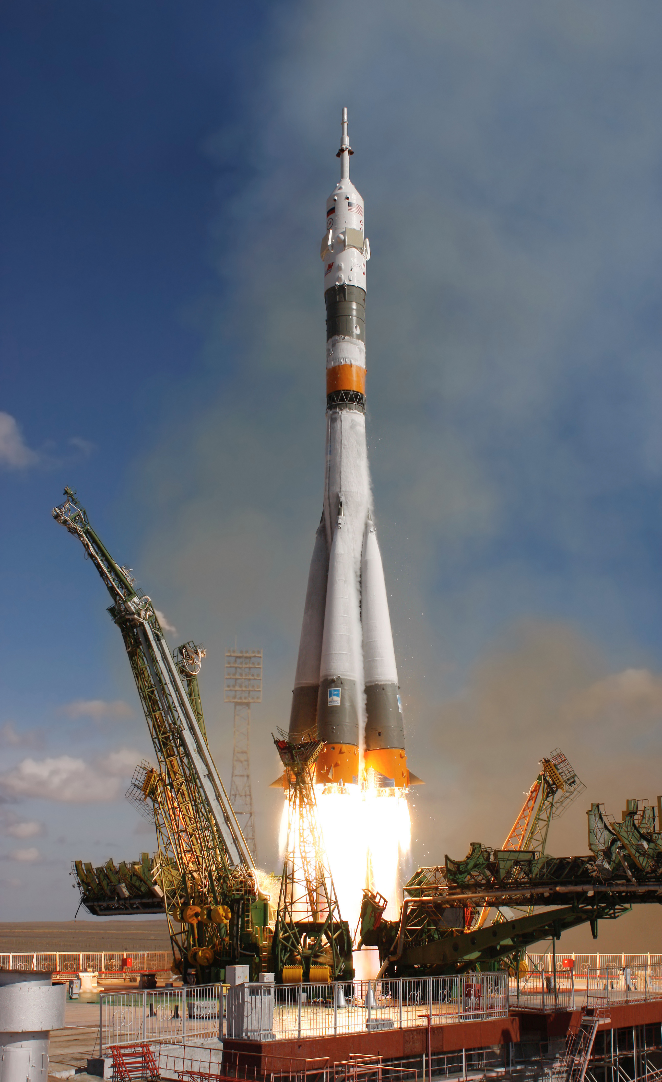
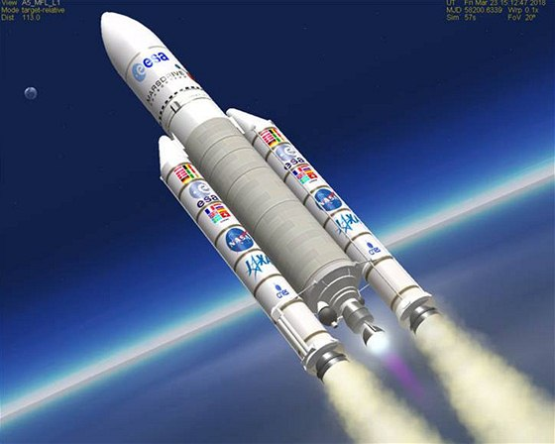
vesmírná raketa Sojuz Apollo 11 Ariane 6

Slide 8
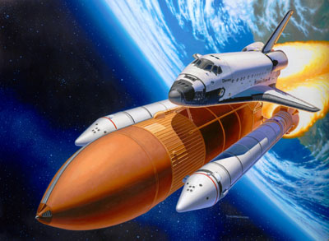
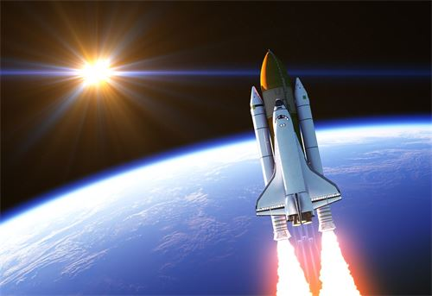
raketoplán
Columbia

Slide 9
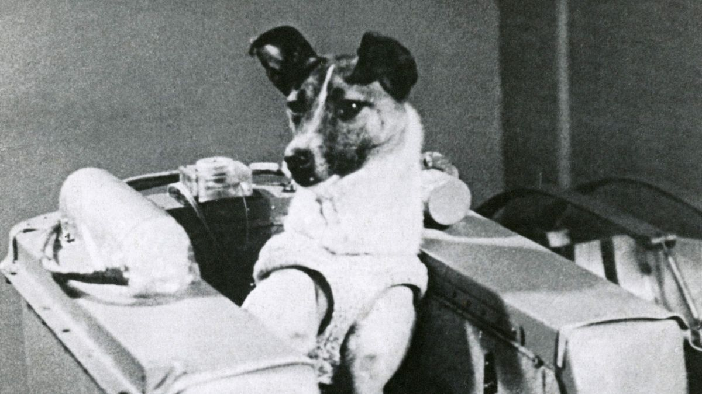
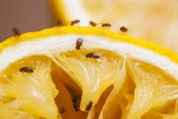
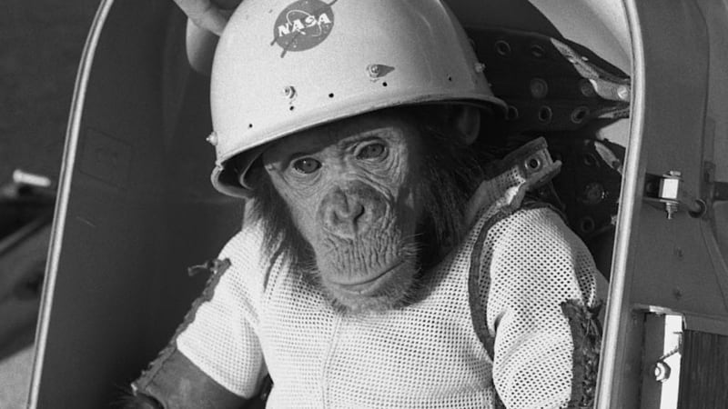
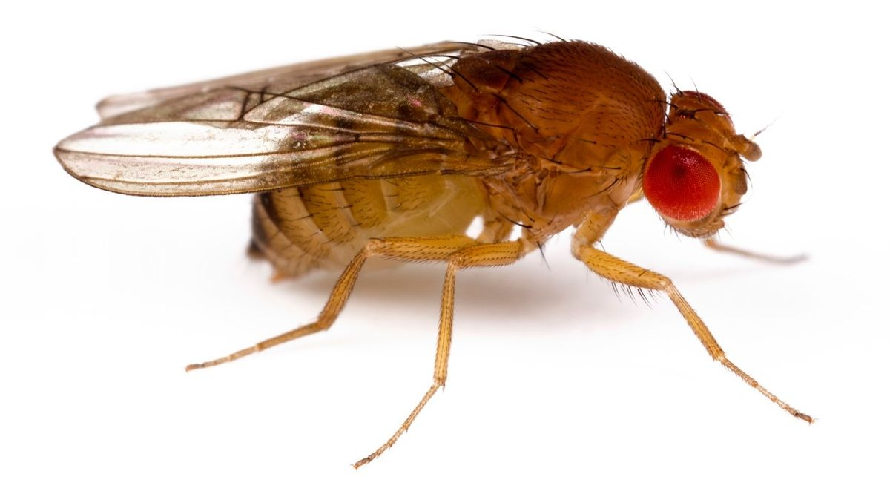
zvířata ve vesmíru
mušky octomilky
fenka Lajka
šimpanz Ham

Slide 10
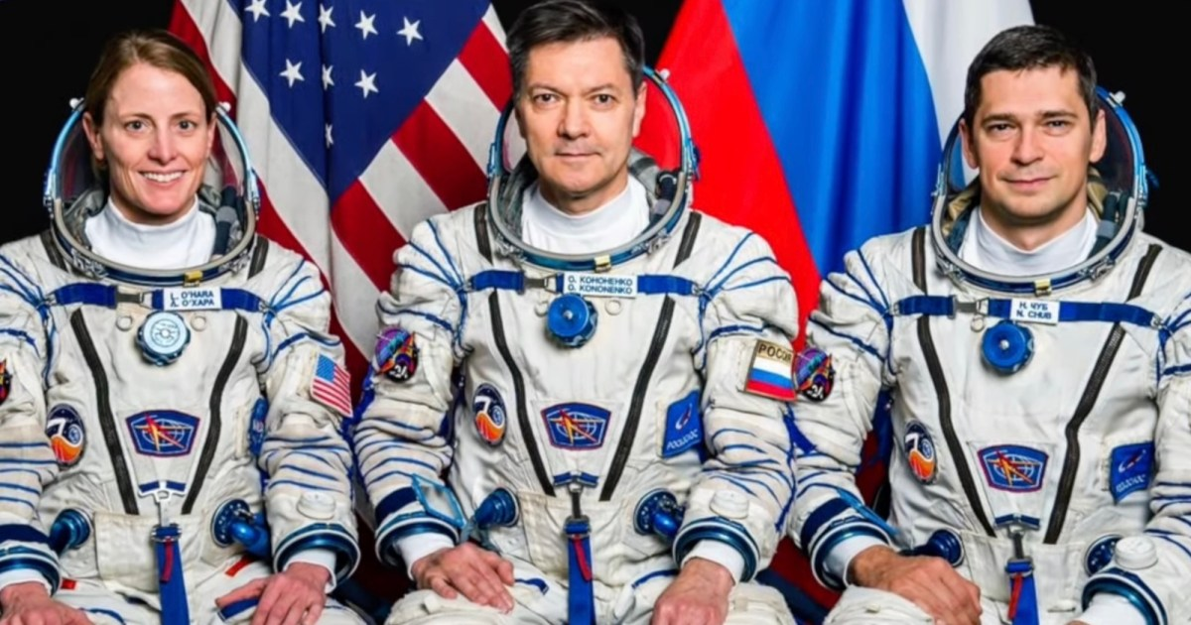
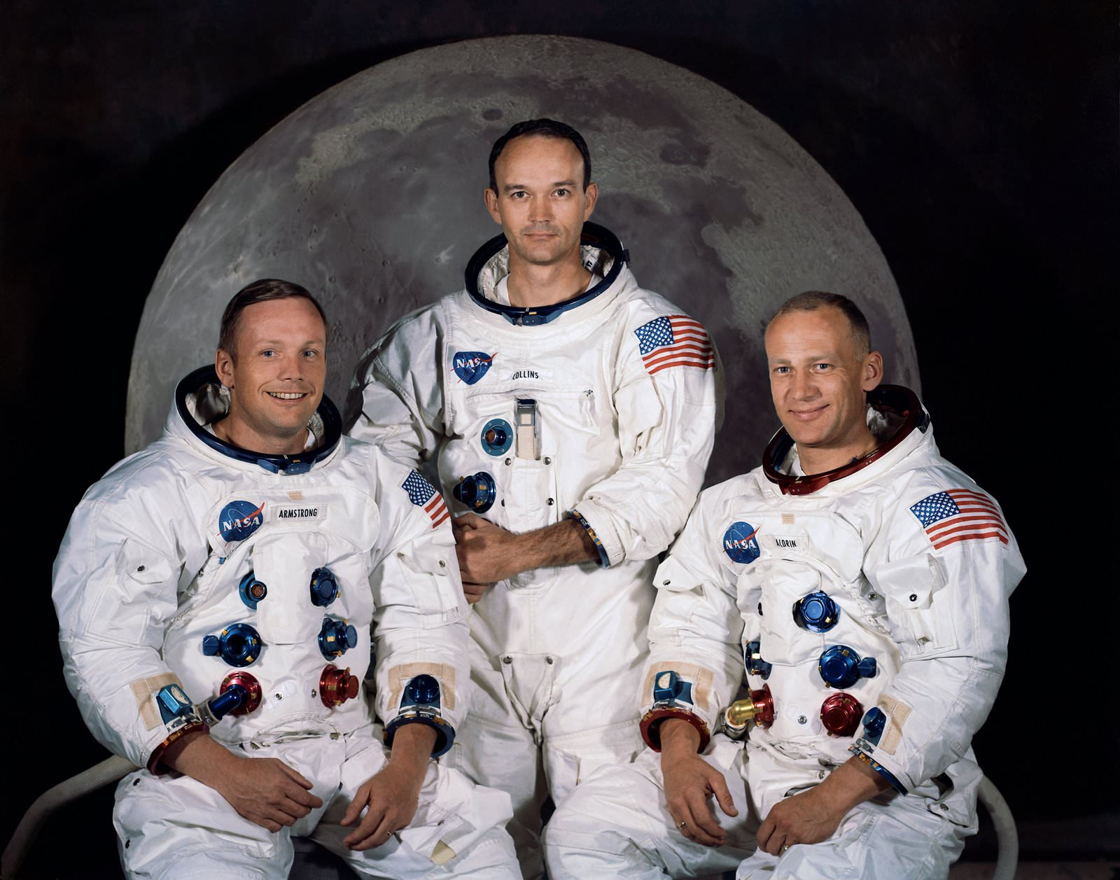
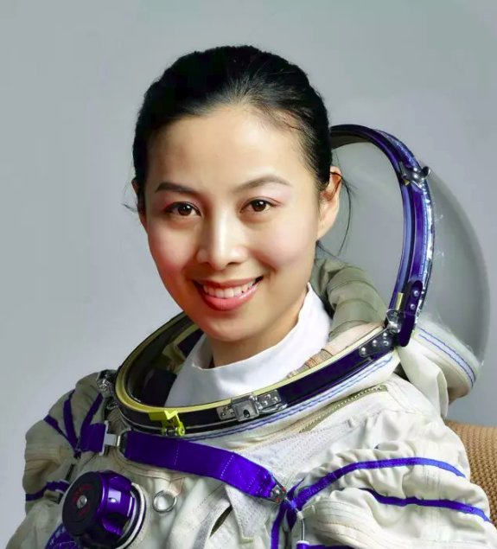
lidé ve vesmíru
kosmonaut (Evropa)
astronaut (Amerika)
taikonaut (Asie)

Slide 11
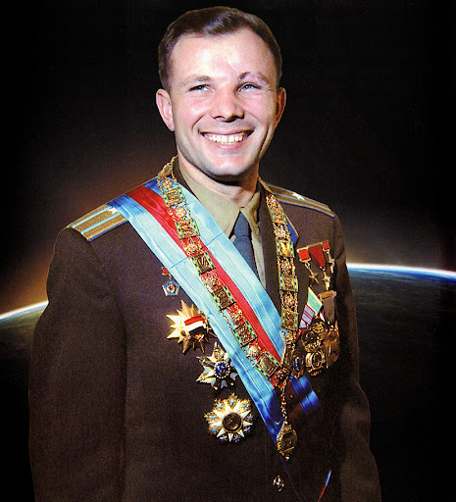
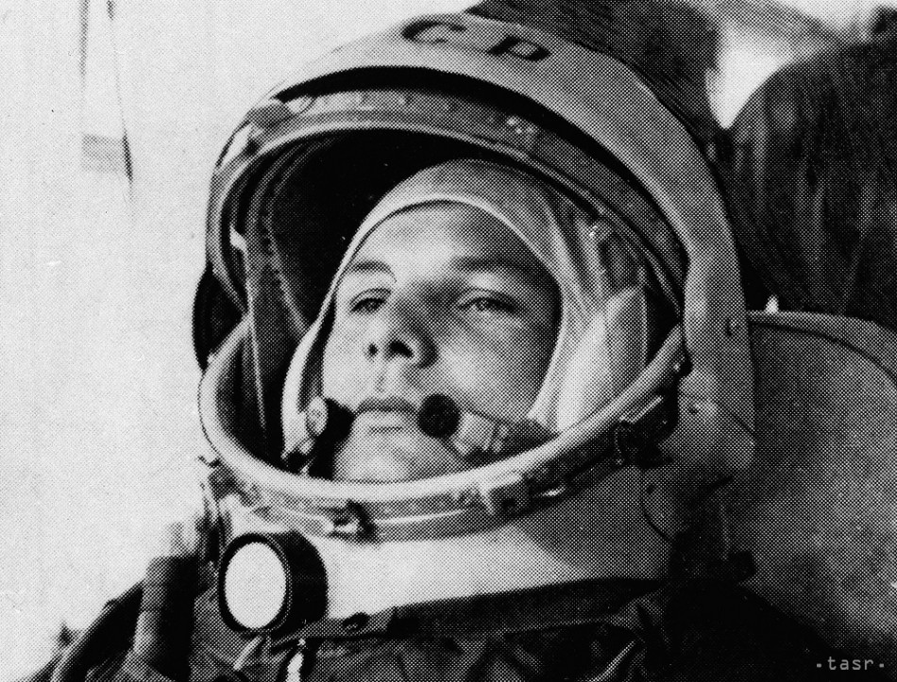
Jurij Gagarin první člověk ve vesmíru 1961

Slide 12
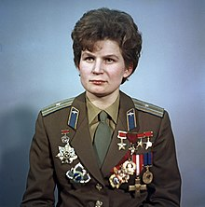
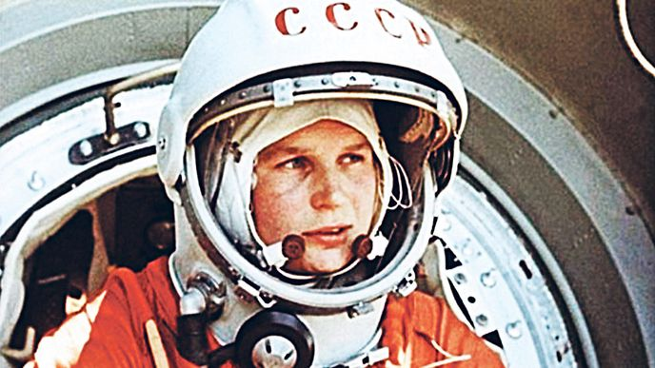
Valentina Těreškovová první žena ve vesmíru 1963

Slide 13
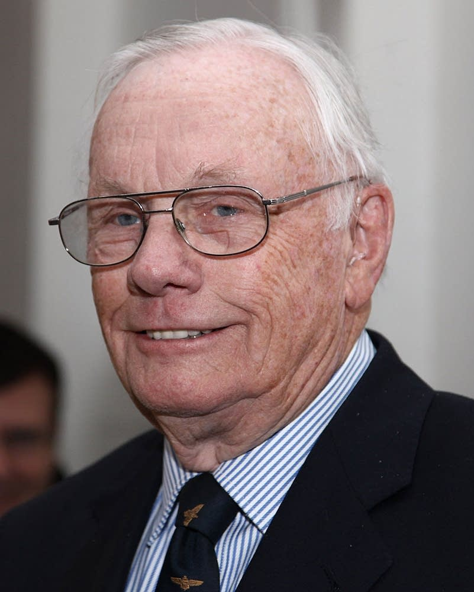
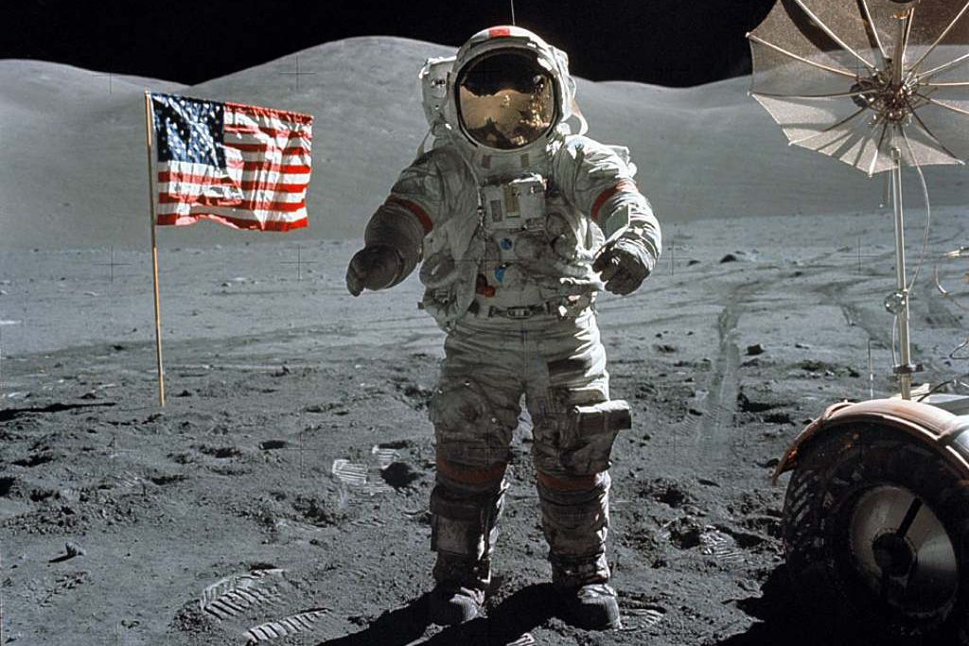
Neil Armstrong první člověk na Měsíci 1969

Slide 14
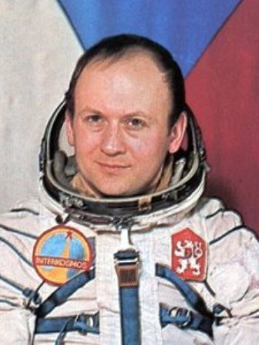
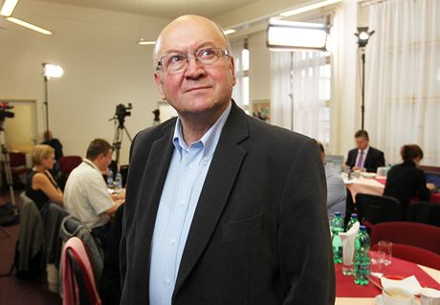
Vladimír Remek jediný československý kosmonaut 1978

Slide 15
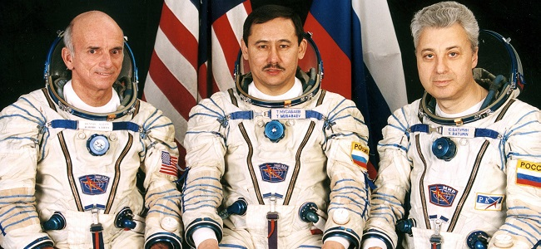
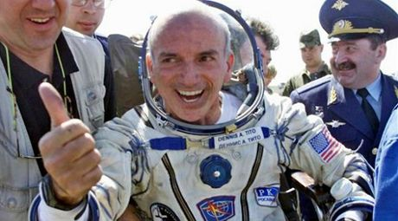
Dennis Tito první vesmírný turista 2012

Slide 16
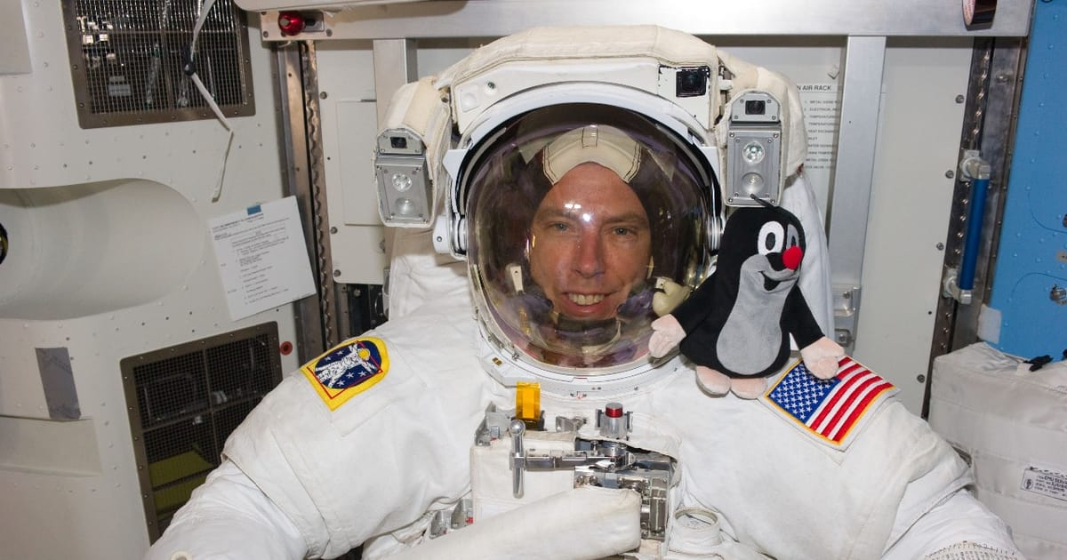
krteček ve vesmíru a astronaut Andrew Feustel na Mezinárodní vesmírné stanici ISS 2011 a 2018

Slide 17
o
Krteček ve vesmíru
https://decko.ceskatelevize.cz/video/i842253
Rosseta a komety
https://www.youtube.com/watch?v=eLs6ZksxJ44
vozítka a sondy (VV)
https://www.youtube.com/watch?v=eLs6ZksxJ44

